Slide 1

RESITECH

Slide 2

RESITECH
Joseph Nicolas Varon Vargas
Sebastian Castro
Servicio Nacional de Aprendizaje –SENA, Centro de Electricidad Electrónica y Telecomunicaciones
Técnico en Programación de Software - TPS, Primer Trimestre
Instructor Albeiro Ramos
Bogotá, 25 de marzo de 2023

Slide 3

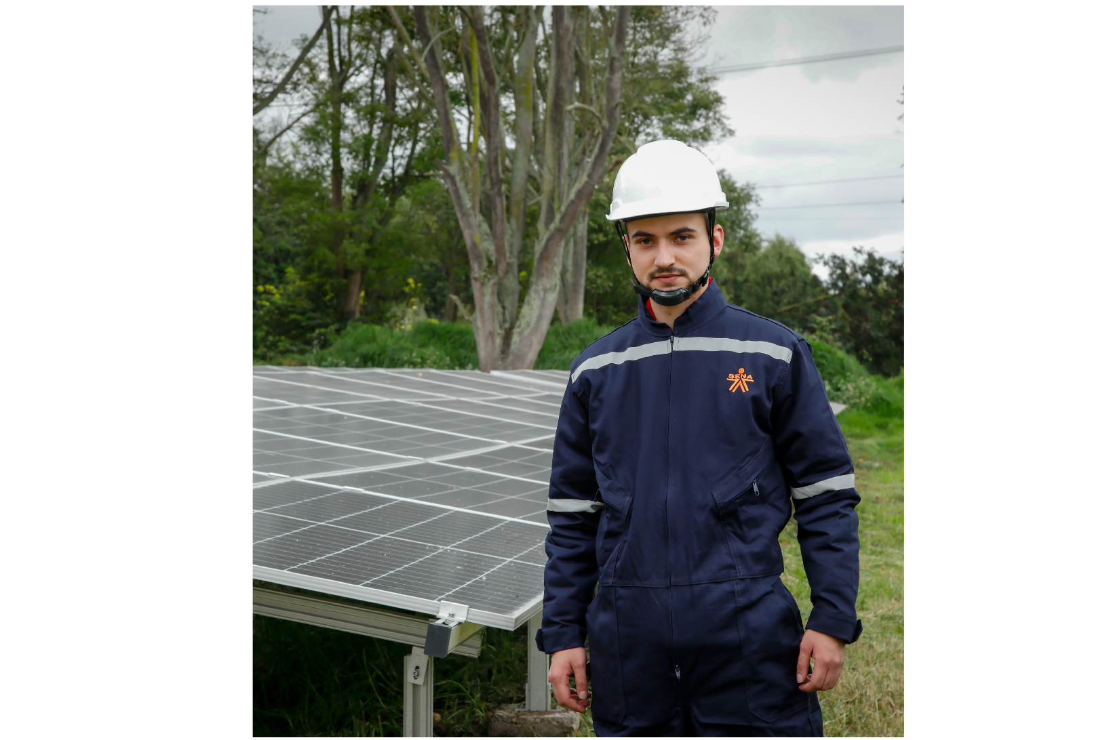
Introducción
Comúnmente en los conjuntos residenciales se presenta una dificultad con el tema de reservas de sus espacios recreativos propuestos para los habitantes o visitantes, puesto que siempre este proceso es tardado y se lleva siempre de manera física en una planilla o cuadernillo

Slide 4
RESITECH
Problema
Objetivos
Justificación
Alcance
Delimitación
Entregables Trimestre

Slide 5
Problema
Párrafo o separación por punto describiendo (máximo 6 líneas por párrafo):
La empresa resitech ubicada en la ciudad de Bogotá, tiene la propuesta de mejorar el sistema de reservas en los conjuntos residenciales y temas allegados a este.
Los Procesos en los que se va a intervenir son la mejora en la gestión de reservas en parqueaderos, salón comunal y bbq. Puesto que esto genera más organización y facilidad al realizar estas acciones,
El análisis de la información: Utilización de las Técnicas e Instrumentos de recolección de datos: Encuesta (Cuestionario). A quiénes: residentes del conjunto y administración – administrador del conjunto
Las necesidades encontradas: se realiza un proceso de encuesta virtual a los residentes del conjunto y administrador, donde se encontró algunas inconformidades con el conjunto puesto que varios habitantes más que todo nuevos no sabes cómo conocer e informarse sobre lo que el conjunto ofrece, además escuchamos que hace falta un mejor manejo para dar visibilidad a la llegada de correspondencias o recibos de servicios públicos

Slide 6
Objetivo General
Se desarrolla una app / sitio web, donde los habitantes del conjunto puedan realizar la reserva de salón comunal, bbq y parqueadero, teniendo así los horarios y fechas que están disponibles.
Objetivo Específicos
Gestionar las reservas del conjunto
[Nombre de la Empresa].
Gestionar reserva de salón comunal
[Nombre de la Empresa].
Gestionar reserva de la zona bbq
[Nombre de la Empresa].
Gestionar reserva de parqueadero
[Nombre de la Empresa].
Gestionar reservas con fechas disponibles [Nombre de la Empresa].

Slide 7
Justificación
La solución: Se propone el desarrollo de un Sistema de Información Web denominado RESITECH que sirva como herramienta software para gestionar las reservas del conjunto residencial con una mayor eficiencia puesto que actualmente se lleva el registro en un libro y esto genera inconvenientes al consultar fechas ya ocupadas o derivados.
La importancia del Sistema: Permitirá la gestión de los habitantes como usuarios del conjunto. Con resitech el administrador podrá realizar el registro de los habitantes, revisar cada una de las reservas en los diferentes servicios que ofrece. En Resitech los habitantes después de ser registrados podrán realizar la reserva de los diferentes servicios que ofrece el conjunto. Finalmente, esto generara una mejor gestión de estos procesos
El aporte al Sector: El Sistema Resitech servirá como software especializado para conjuntos residenciales, se espera que no solo se generen reservas, sino que más adelante los usuarios puedan hacer consultas de temas más personales como llegada de servicios públicos o paquetería.

Slide 8
Alcance
Párrafo o separación por punto describiendo (máximo 6 líneas por párrafo):
Qué hace el Sistema: registrar usuarios, gestionar reservas, cancelar reservas, actualizar usuarios y contraseñas, inicio de sesión.
Qué NO hace el Sistema: gestionar conversaciones, auto registrarse, ver recibos o costos de administración.
Tecnologías: Descripción de tecnologías del proyecto (Arquitectura de software, patrones de diseño, Back-End, Frond-End, librerías, frameworks, entre otros)

Slide 9
Delimitación
El cronograma: proyecto 1 año, investigación de aplicaciones y estructura de software, entrega de evidencias trimestrales con respectiva sustentación al final para llevar alineamientos y retroalimentación en el proceso, los responsables del proyecto Joseph Varon y Sebastian Castro.

Slide 10
Entregables Proyecto Formativo por Trimestre
Segundo Trimestre
Tercer Trimestre
Cuarto Trimestre
contextualización
Licitación de requisitos
Requisitos
Wireframes o mockups
Modelo relacional
Normalización MR
Diccionario de datos
Casos de uso
Construcción DB_DDL_DML
CRUD
Diagrama de clases
Producto software
Prototipo no funcional

